Slide 1
Response Planning & Monitoring (RPM) Un guide pas à pas Version 1.0 Dernière mise à jour: Septembre 2023

Slide 2
Ce guide couvrira les éléments suivants :
Se connecter à Humanitarian ID
La navigation sur RPM
La configuration : Confirmation des détails du plan
"Plan Details", périodes de monitoring
La structure des Clusters
Créer des modèles de désagrégation
Gestion des données (pour les Plan Leads)
Ajouter un caseload inter-cluster (et sa désagrégation)
Ajouter le cadre stratégique comprenant des objectifs stratégiques et spécifiques (ainsi que des indicateurs si applicable).
Gestion des données (pour les Cluster Leads)
Ajouter des caseloads pour les Clusters (et les désagrégations)
Ajouter les cadres sectoriels avec les objectifs, les activités ainsi que leurs indicateurs (avec les désagrégations)
Gestion des données de monitoring :
Ajouter les caseloads Inter-cluster (pour les Plan Leads)
Ajouter les caseloads pour les clusters et les indicateurs des objectifs et activités sectoriels (pour les Cluster Leads)
Ressources complémentaires

Slide 3
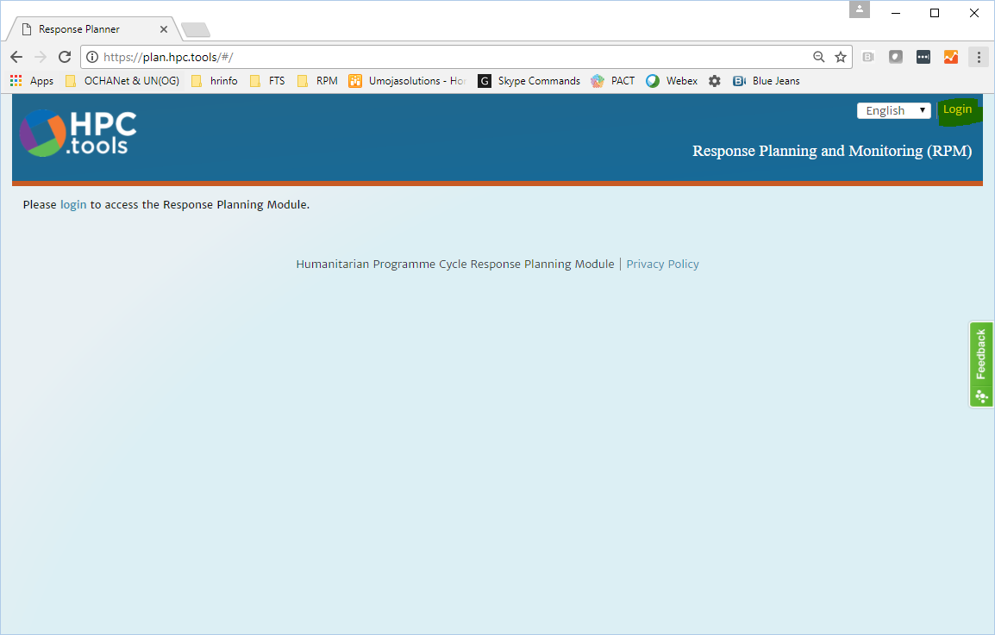
1. Se connecter à son Humanitarian ID
Aller sur le site http://plan.hpc.tools et cliquer Login en haut à droite de l'écran.
Nous recommandons l'utilisation de la dernière version de Chrome ou de Firefox.

Slide 4
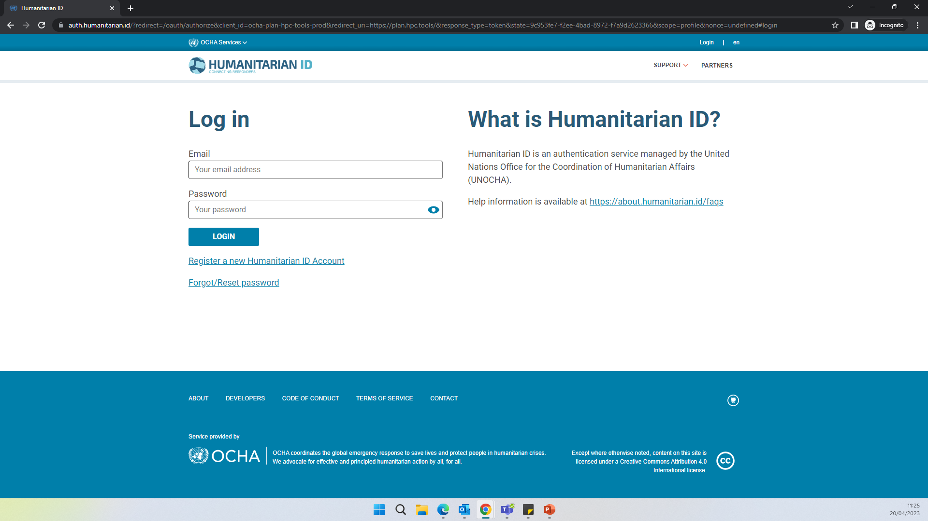
Se connecter à son Humanitarian ID
Renseigner vos H.ID identifiants:
Si vous ne possédez pas de H.ID, merci de créer un profil sur humanitarian.id
Si vous vous connectez pour la première fois, H.ID vous demandera d'autoriser RPM, merci de procéder.

Slide 5
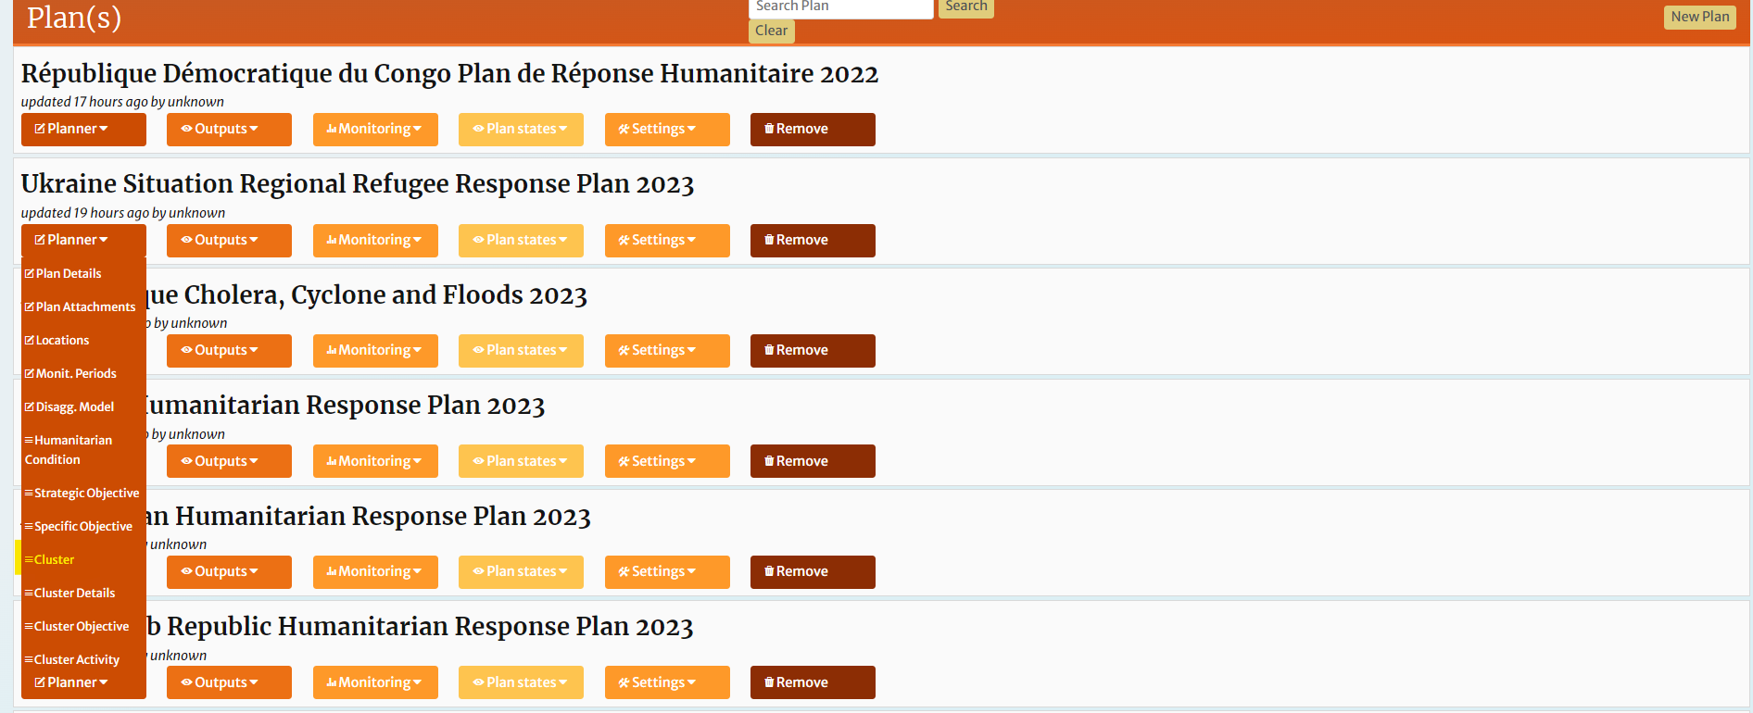
2. Naviguer sur RPM
Plan, clusters, et d'autres objets utilisés dans RPM sont partagés par d'autres applications telles que Project Module (PM) et des services tels que FTS. Pour cette raison, vous ne serez pas obligé de créer un plan à partir de zéro. Dès que vous vous connecterez, votre ou vos plans seront déjà affichés.
Identifiez le plan pertinent. Les Clusters Leads peuvent cliquer sur "Cluster" dans le menu déroulant du planning à partir de la page principale ou depuis le tableau de bord en cliquant sur l’onglet "Cluster" .

Slide 6
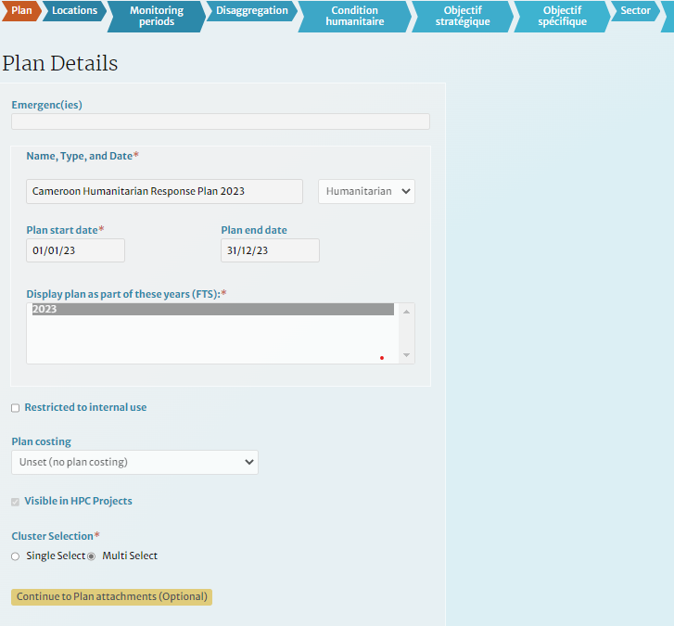
3. Confirmer les détails du plan
Identifiez le plan sur lequel vous voulez travailler, survolez le menu déroulant et cliquez sur Plan Details dans le menu déroulant ou plus simplement cliquez directement sur l’onglet plan dans le tableau de bord.
Le "Plan Details" affiche les informations initialement collectées sur le terrain pour paramétrer le plan. Confirmer que ces informations sont correctes.

Slide 7
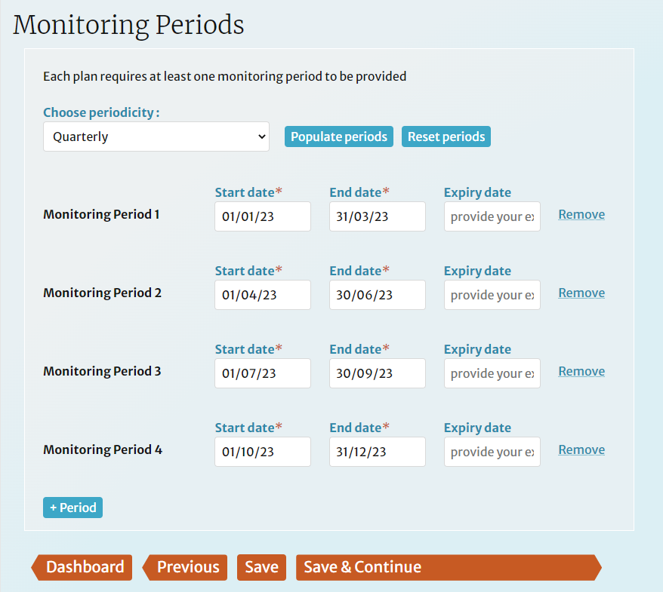
Confirmer la périodisation du Monitoring
Par défaut la configuration des périodes de monitoring sera trimestrielle. Choisissez une périodisation à partir de la liste, puis cliquez sur [Populate periods]. Vous pouvez effectuer des changements au niveau des dates de début et de fin selon vos besoins. Pour obtenir des résultats cumulatifs, commencez toutes les périodes le même jour. Des périodisations ou des dates d'expiration customisées peuvent également être ajoutées; cela n'est cependant pas couvert par ce guide.

Slide 8
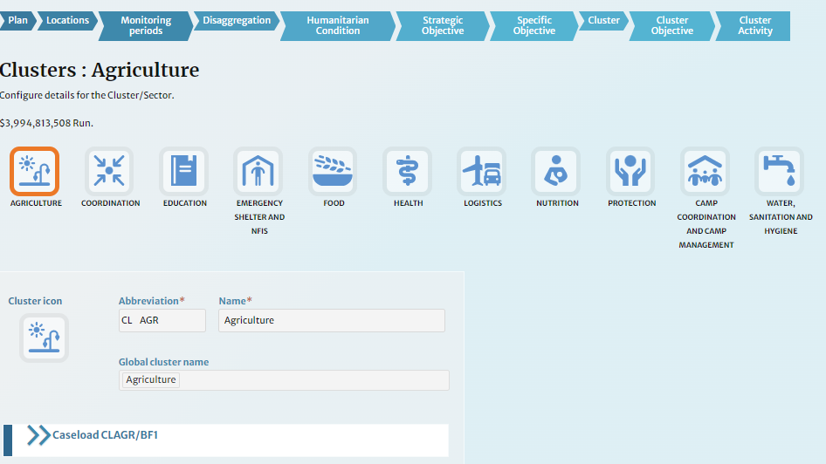
Configurer la structure des Clusters
La page "Cluster Details" est affichée. Elle peut être modifiée en ajoutant ou enlevant des clusters ou en modifiant leurs noms. Cela ne peut être fait qu’au niveau des administrateurs.

Slide 9
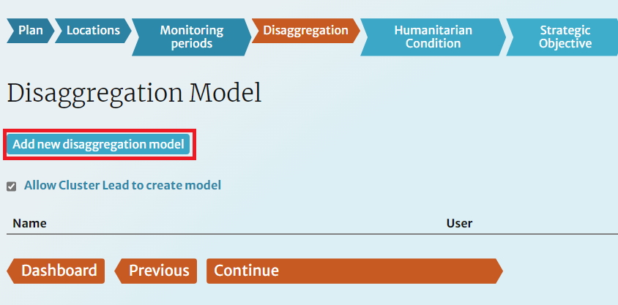
4. Créer des modèles de désagrégation
Naviguez jusqu'à la page "Disaggregation Model" depuis le menu déroulant de la page principale en cliquant sur "Disagg. Model", ou depuis le tableau de bord en cliquant sur l’onglet "Disaggregation".
RPM permet de manipuler différents modèles de désagrégation. Pour commencer, cliquer sur [Add new disaggregation model].

Slide 10
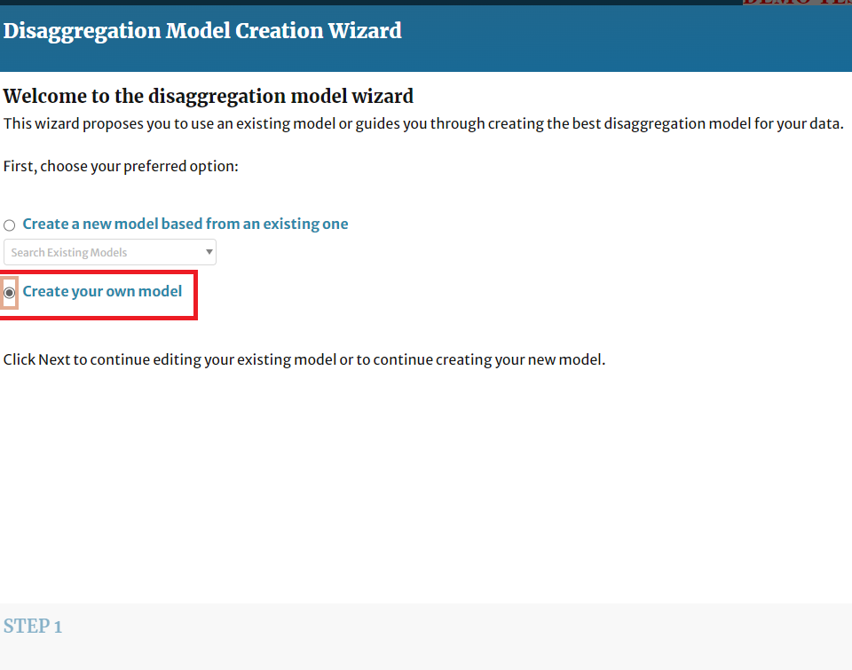
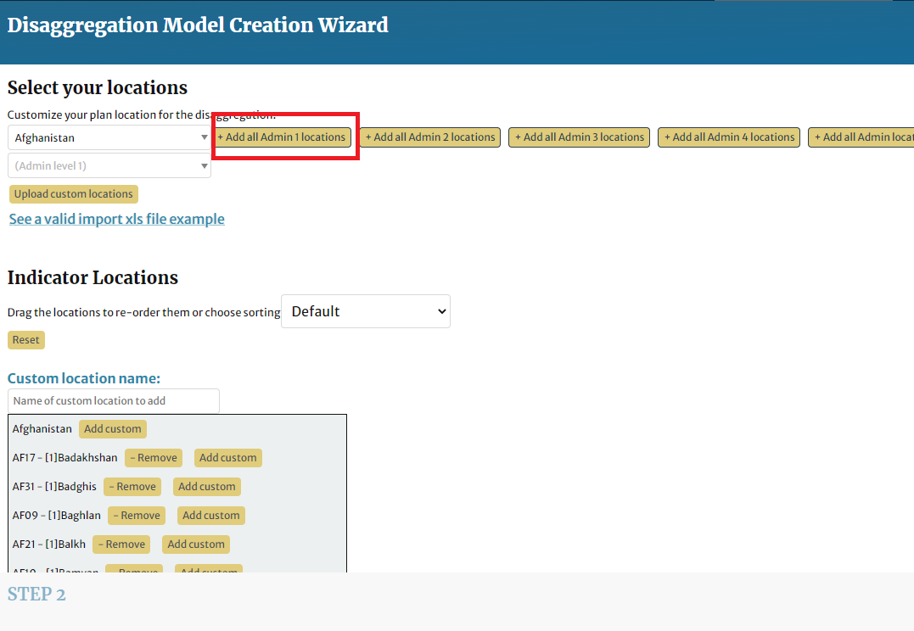
Créer des modèles de désagrégation
Vous pouvez créer un modèle à partir de zéro ou prendre un modèle déjà existant comme matrice. Pour cet exemple, nous allons créer un modèle qui désagrège les bénéficiaires par admin 1, sexe et âge. Dans un premier temps vous devez cliquer sur le bouton "Create your own model" puis sur "Next".
Les localisations et les catégories sont gérées séparément. Ajouter une localisation en cliquant sur le bouton [+ Add all Admin 1 locations] puis sur "Next". Vous pouvez également ajouter des localisations personnalisées; cela n'est pas couvert par ce guide.

Slide 11
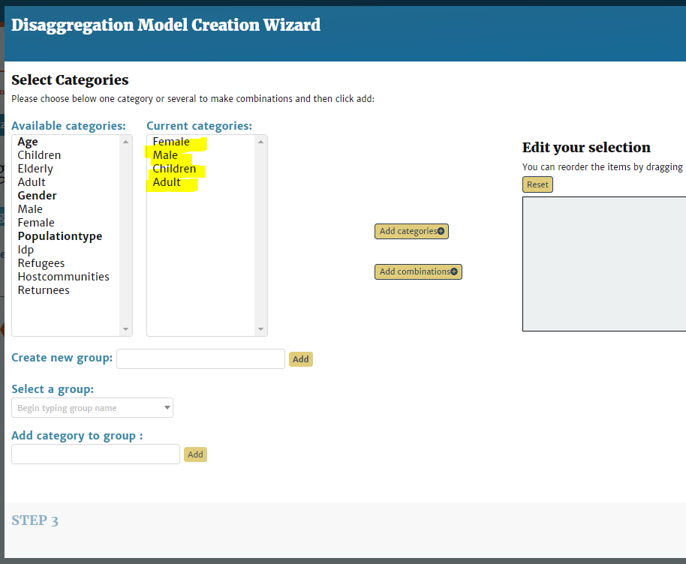
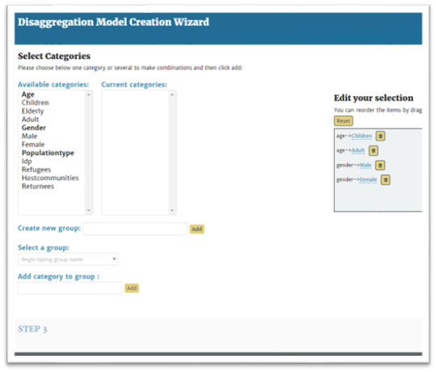
Créer des modèles de désagrégation
Choisissez les catégories dans la liste à gauche de votre écran. Elles sont ajoutées à une liste intermédiaire au milieu.
Pour utiliser les catégories sélectionnées telles quelles, cliquez sur [Add categories], puis sur Next.

Slide 12
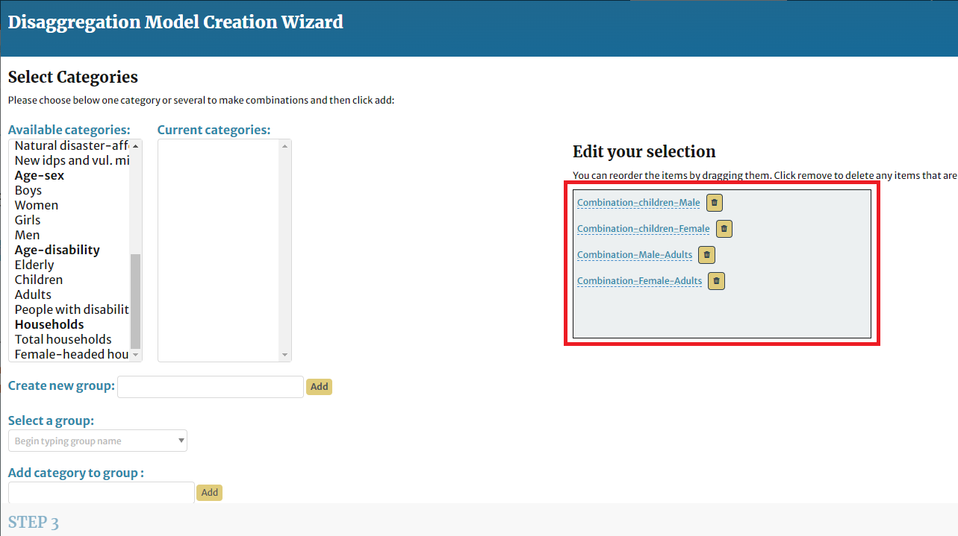
Créer des modèles de désagrégation
Pour créer des catégories combinées (i.e female-adults, female-children, male-adults etc.) cliquez sur [Add combinations] puis sur Next.

Slide 13
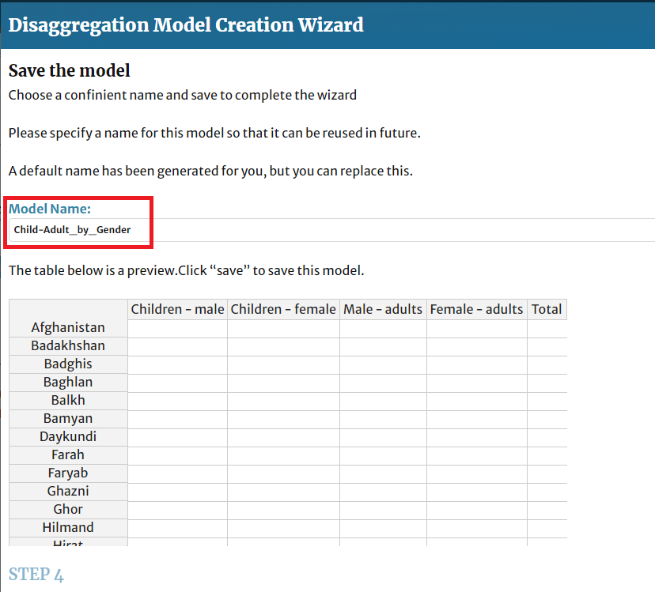
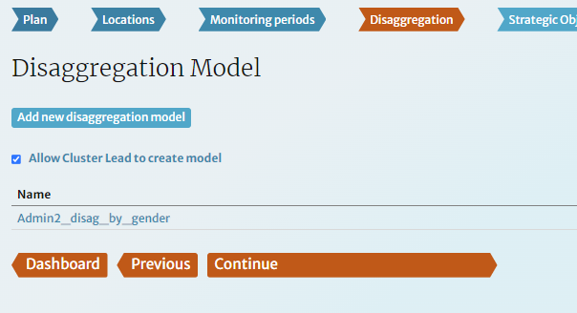
Créer des modèles de désagrégation
Donnez un nom au modèle. Nous vous recommandons fortement de spécifier les catégories dans le nom du modèle pour faciliter son usage futur. Puis cliquez sur ”Save”.
Vous pouvez créer autant de modèles de désagrégation que nécessaire. Cliquez sur "Continue" lorsque vous avez terminé.

Slide 14
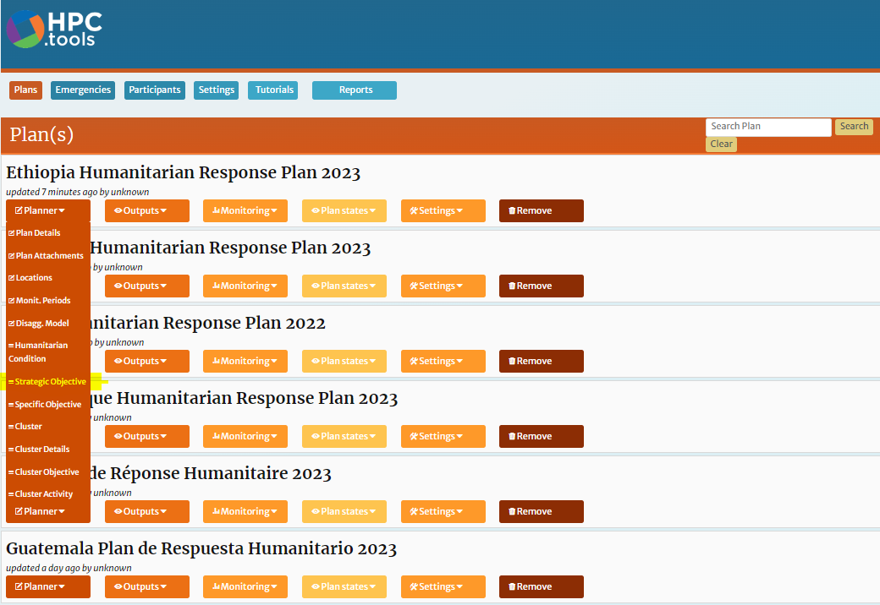
5– Gestion des données (pour les Plan Leads)
Identifiez le plan pertinent, dans le menu déroulant "Planning" choisissez "Strategic Objective".

Slide 15
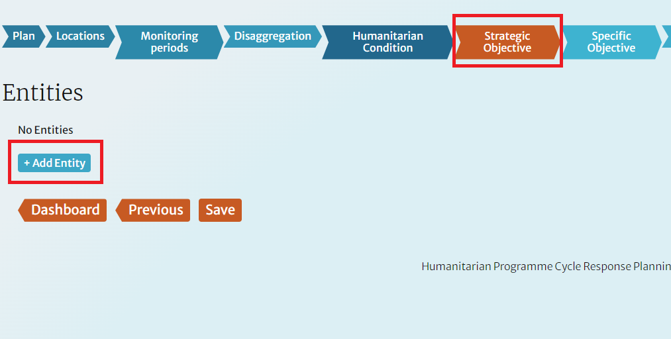
Ajouter des objectifs stratégiques
Pour ajouter votre premier objectif stratégique, cliquez sur le bouton [+ Add Strategic Objective]. Les données relatives aux objectifs stratégiques peuvent être visualisées et modifiées par le Plan lead et visualisées par les Cluster Leads.

Slide 16
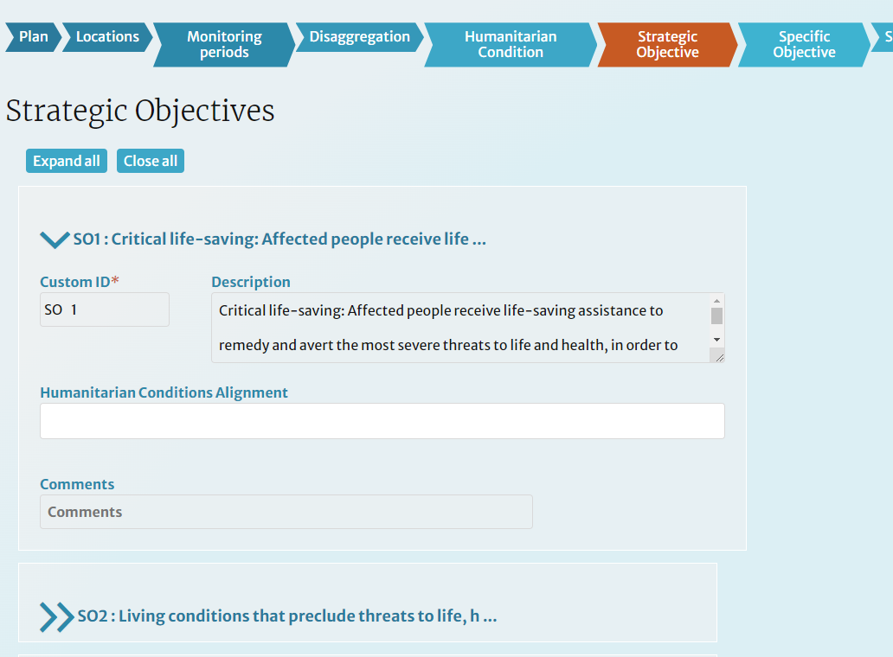
Ajouter des objectifs stratégiques
Veuillez saisir la description de l'objectif dans le champ "Description". Veuillez saisir un nouveau "Custom ID" si votre IMWG a convenu d'une dénomination particulière, sinon laissez la valeur par défaut.

Slide 17
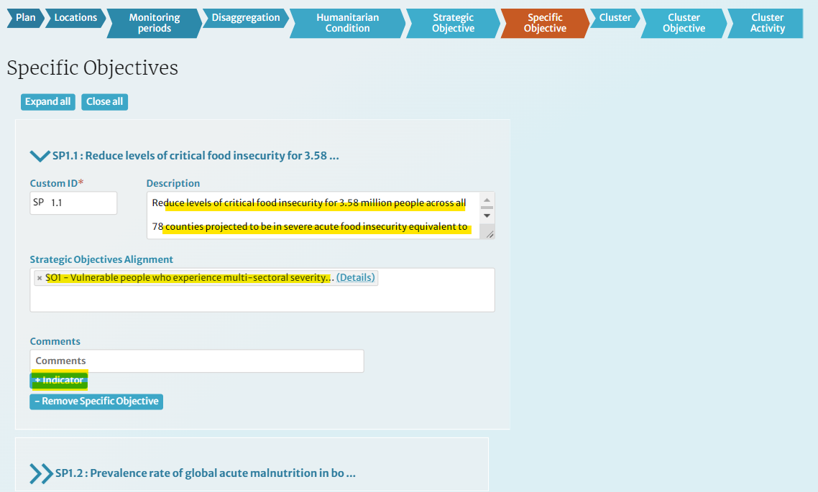
Ajouter des objectifs spécifiques
Ajoutez tous les objectifs spécifiques en utilisant la même procédure décrite pour les objectifs stratégiques, et ajoutez des indicateurs pour chacun d'eux, comme expliqué dans les diapositives suivantes.
Faites attention à aligner les objectifs spécifiques aux objectifs stratégiques que vous avez ajoutés à l'étape précédente. Ces alignements forment le cadre stratégique pyramidal en connectant toutes les entités ensemble.

Slide 18
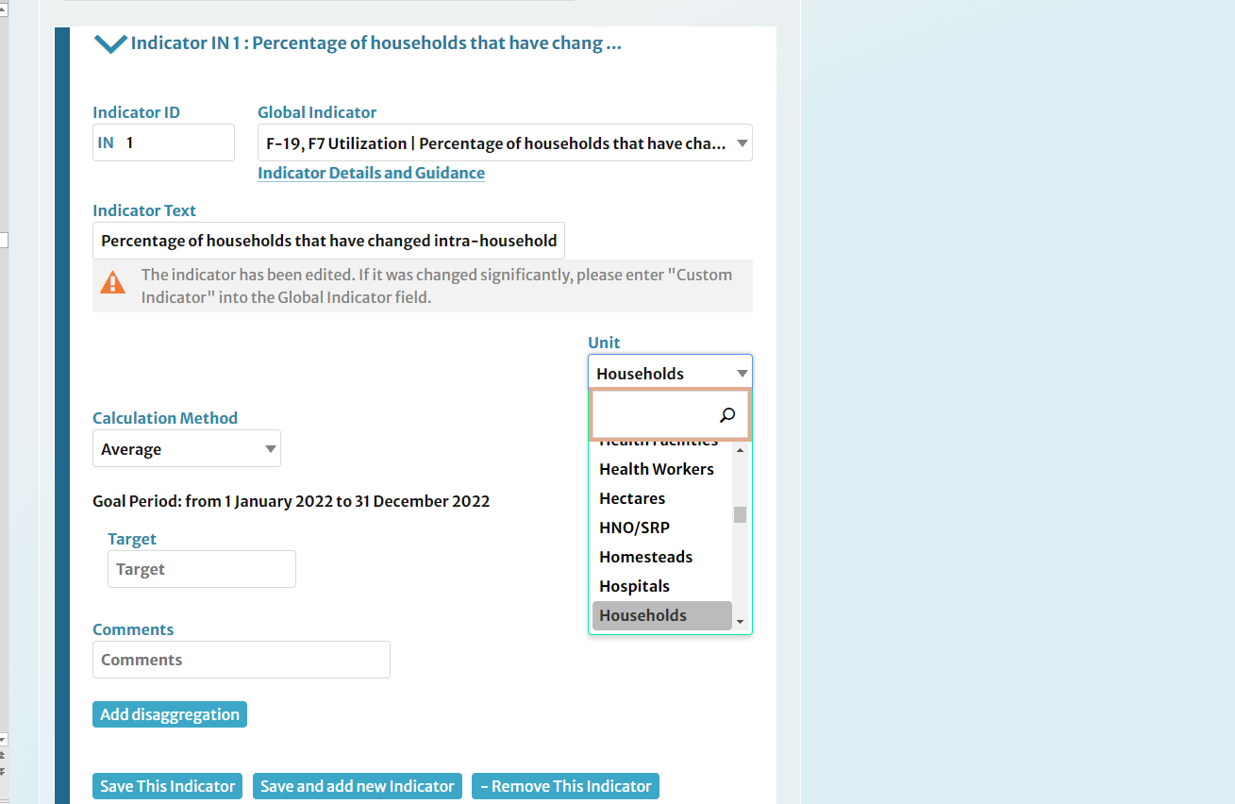
Ajouter des indicateurs aux objectifs spécifiques
Il y a 3 manières d'ajouter un indicateur: (1) En le choisissant au sein de l'Indicator Registory (IR) et en l'utilisant tel quel, (2) en prenant un indicateur de l'IR comme modèle que vous allez réviser, (3) en en créant un en partant de zéro

Slide 19
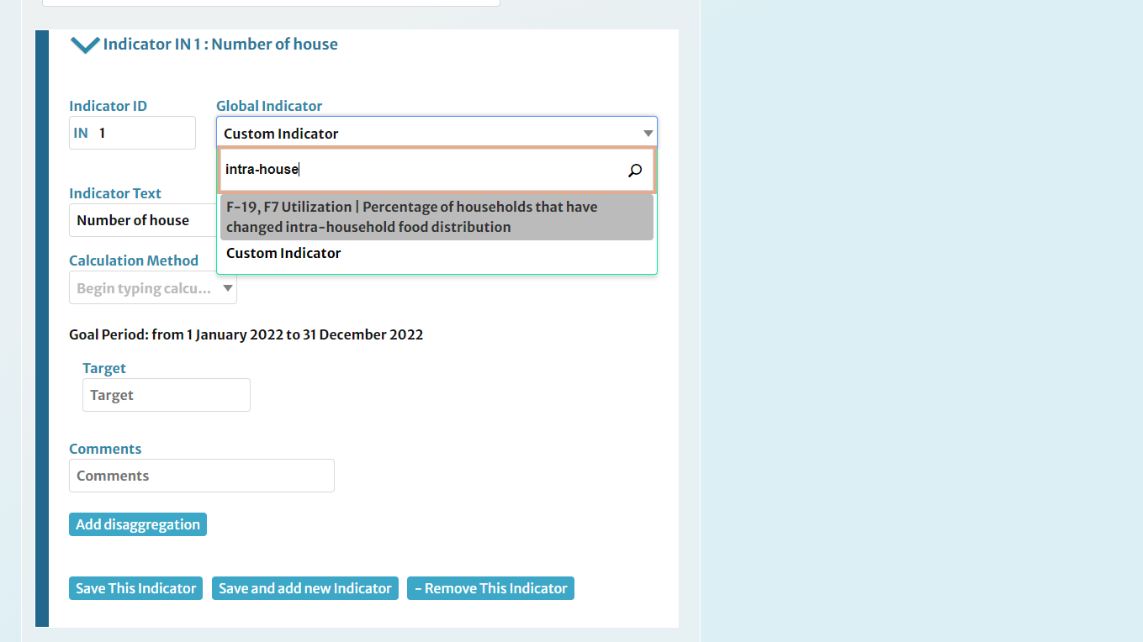
Ajouter des Indicateurs pour les Objectifs spécifiques
Remplissez les détails de l’indicateur tel que la description, la cible et l’unité.

Slide 20
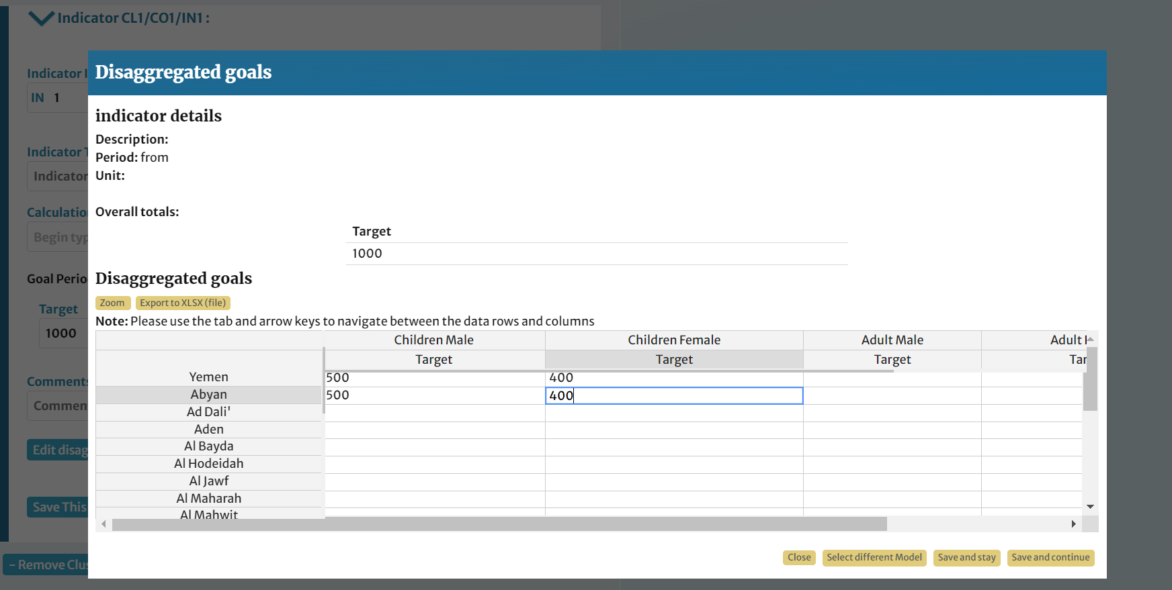
Ajouter des cibles désagrégées à : des caseloads intercluster
Un tableau s'affiche lorsque vous cliquez sur Add Disaggregation. Vous pouvez renseigner les valeurs désagrégées directement sur cette page. A noter que vous pouvez coller plusieurs lignes et colonnes de données à la fois. Cliquez sur "Zoom" pour agrandir et "Save and continue" lorsque vous avez terminé. Répéter la procédure des étapes précédentes pour chaque indicateur qui nécessite l'ajout d'une désagrégation et cliquez sur "Save and Continue" lorsque vous avez terminé.

Slide 21
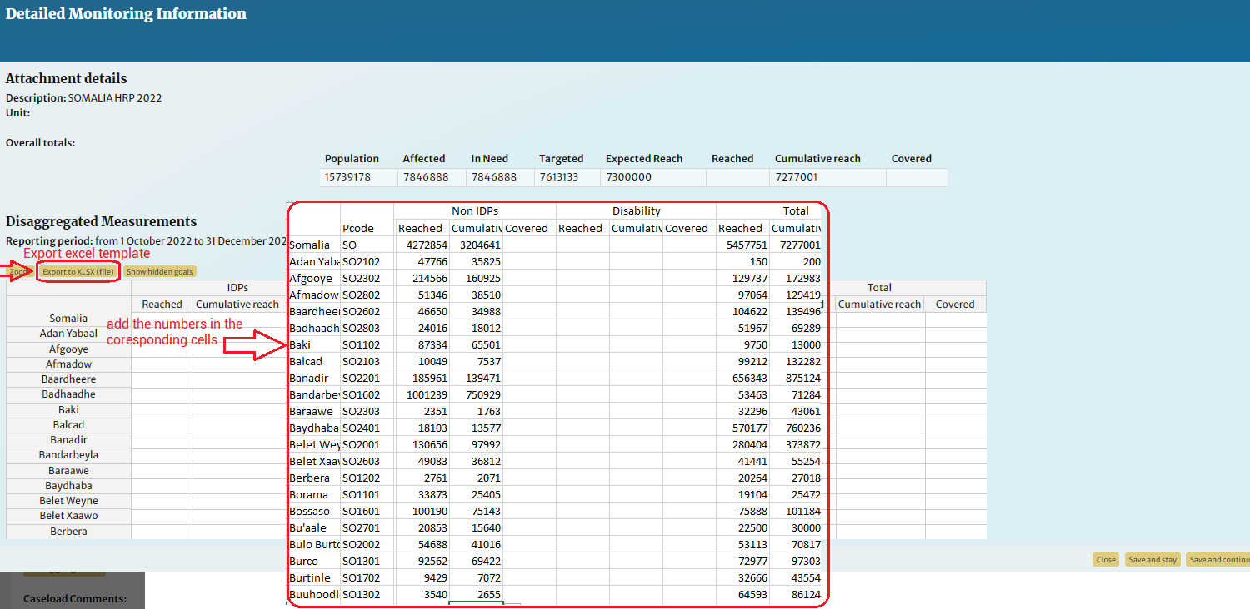
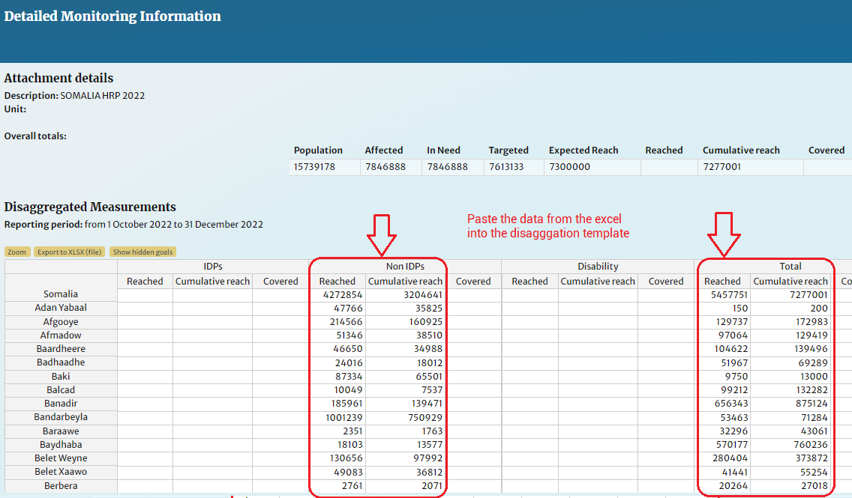
Ajouter des données désagrégées via Excel
Collez les données depuis l'excel dans le modèle de désagrégation sur RPM
Exportez le modèle sur excel
Ajoutez les chiffres dans les cellules correspondantes

Slide 22
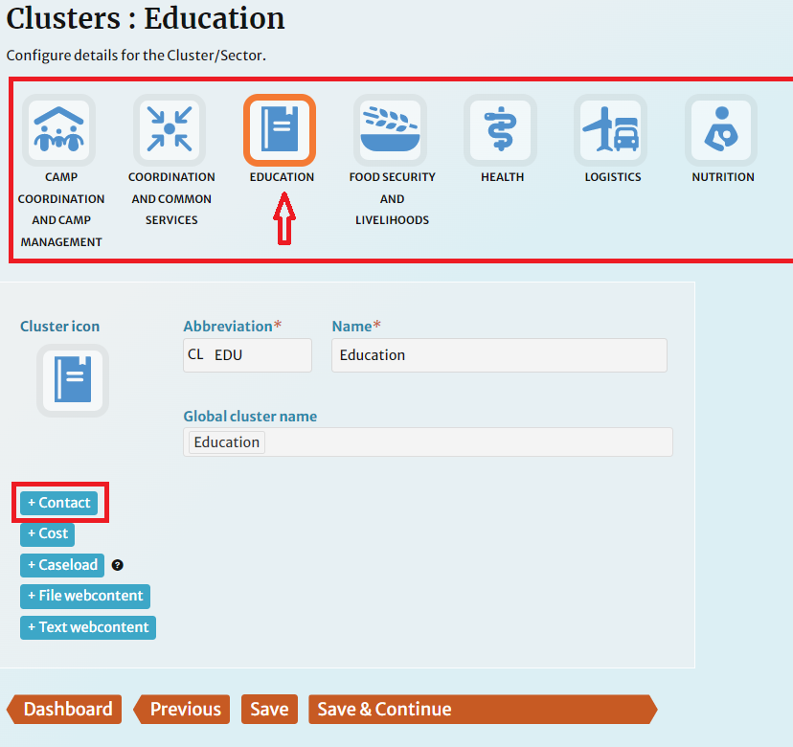
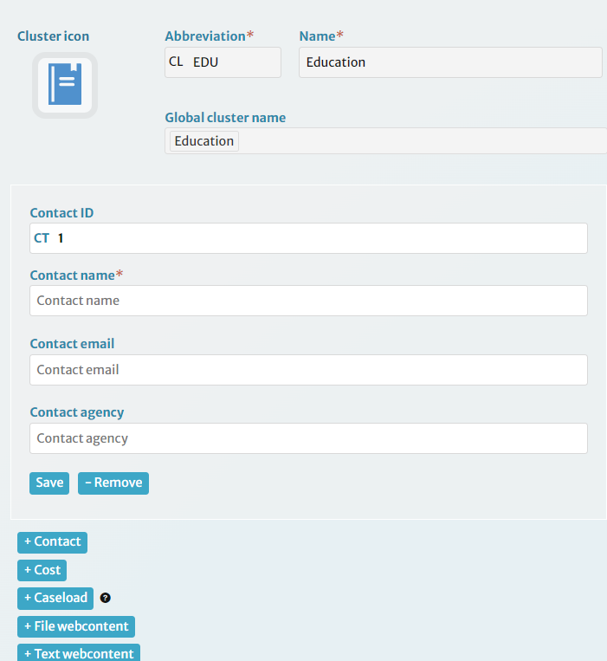
6. Gestion de données (pour les Cluster Leads)
Naviguez entre les clusters en cliquant sur leurs icones. Pour chaque cluster ajouter le coordinateur, le co-lead et/ou l'IMO du cluster en cliquant sur [+ Contact].

Slide 23
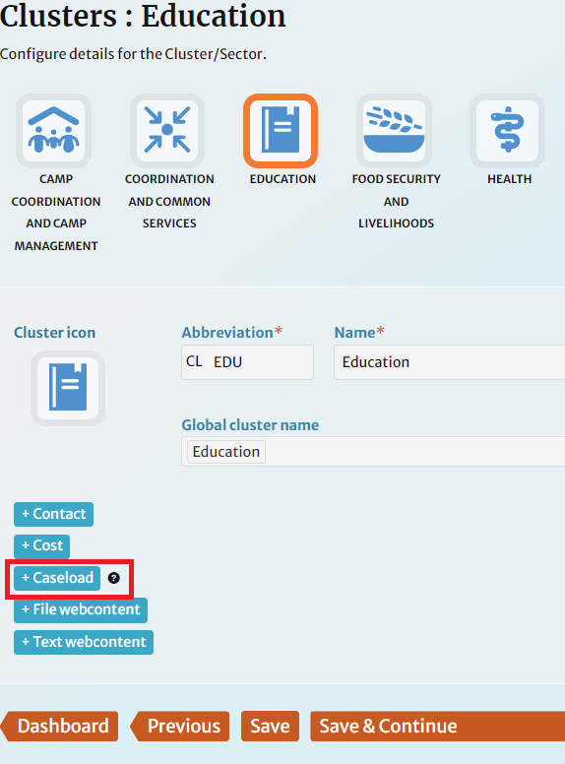
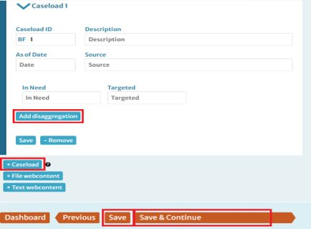
Ajouter des caseloads aux Clusters
Pour chaque cluster, ajouter un caseload en utilisant le bouton [+ Caseload]
Vous pouvez utiliser l'ID par défaut ou le personnaliser. Complétez les champs affichés. Ajouter une désagrégation sera couvert dans la diapositive suivante. Cliquez le bouton bleu [Save] après avoir complété chaque caseload et le bouton orange [Save and Continue] lorsque vous avez complété le dernier caseload.

Slide 24
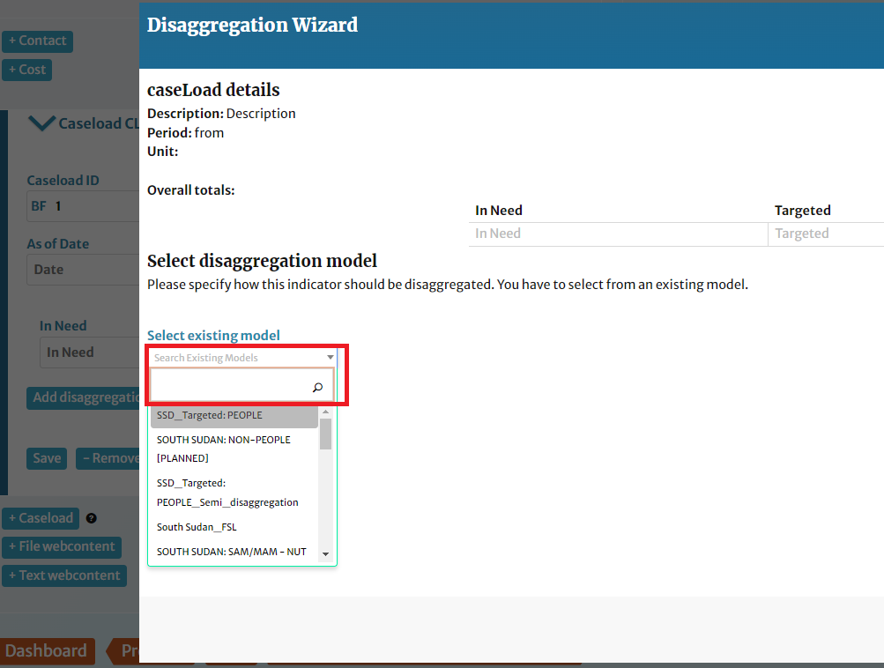
Ajouter un modèle de désagrégation à un Caseload de Cluster
Sélectionner un modèle de désagrégation à partir de la liste et cliquez sur "Select existing model".

Slide 25
Ajouter des données désagrégées en utilisant excel
Collez les données depuis l'excel dans le modèle de désagrégation sur RPM
Exportez le modèle sur excel
Ajoutez les chiffres dans les cellules correspondantes

Slide 26
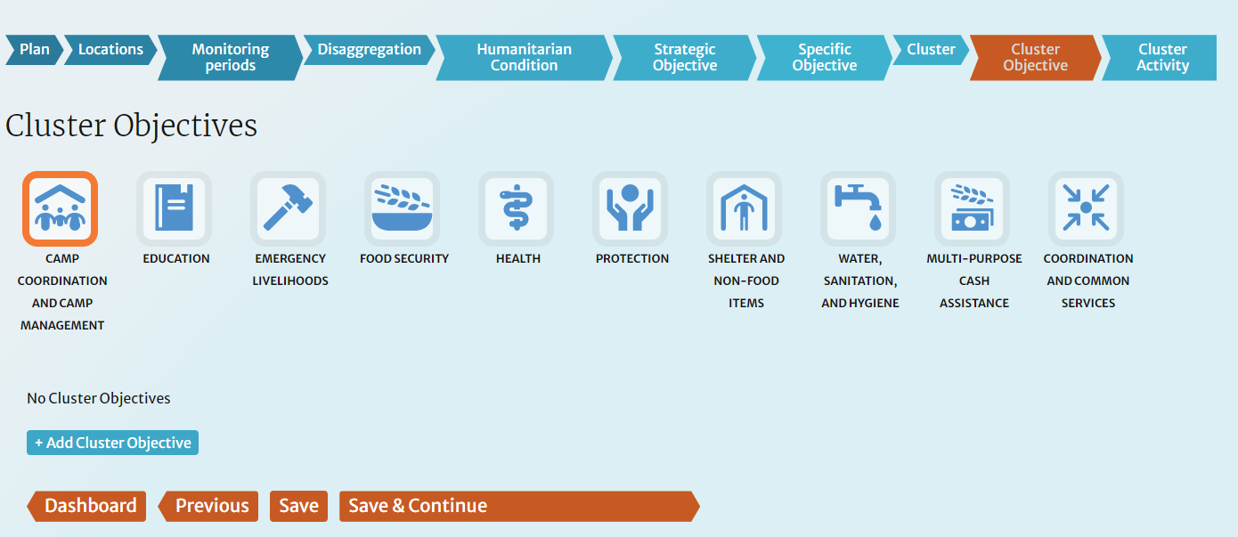
Ajouter des objectifs sectoriels/de clusters et des activités sectorielles/de clusters
Pour ajouter des Objectifs ou des activités Sectoriels ainsi que leurs indicateurs, suivez les mêmes étapes développées dans Ajouter des objectifs spécifiques.
Lorsque vous ajoutez des Objectifs et activités sectoriels au cluster Protection, faites attention à identifier à l'aide d’un préfixe l'AoR dont il dépend. Il est important d'appliquer la bonne catégorisation des AoR du cluster protection dans le système.

Slide 27
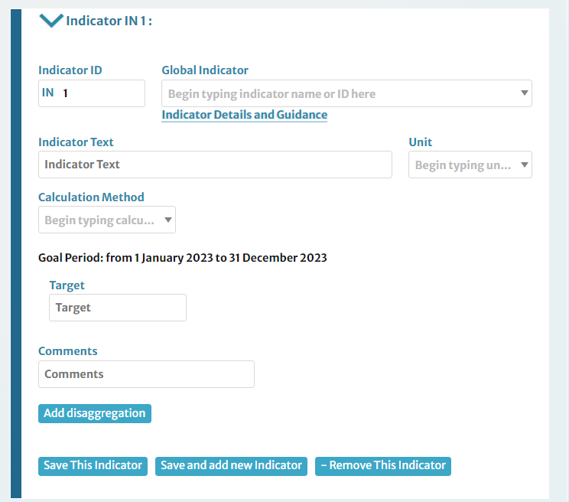
Ajouter des Indicateurs pour les Objectifs et Activités sectoriels
Suivez la même procédure que pour l'ajout d'Indicateurs aux Objectifs Spécifiques. Il y a 3 manières d'ajouter un indicateur: (1) En le choisissant au sein de l'Indicator Registory (IR) et en l'utilisant tel quel, (2) en prenant un indicateur de l'IR comme modèle que vous allez réviser, (3) en en créant un en partant de zéro
Peupler les différents paramètres de l'indicateur en remplissant les champs requis tels que l’unité, la cible. Les commentaires ne sont affichées que dans l'application et ne sont pas inclus dans l’outil de visualisation ou le flux de l'API

Slide 28
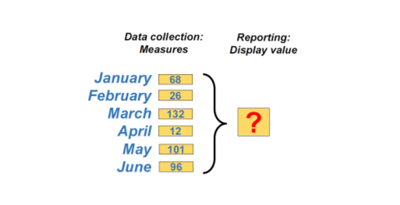
Sélectionner une méthode de calcul pour les Indicateurs
Avant de renseigner des mesures pour l’indicateur, merci de sélectionner une méthode de calcul (“calculation method”) pour le résultat. La méthode de calcul determine comment la valeur affichée doit être calculée à partir des mesures périodiques de l’indicateur.
Sum: La valeur affichée est calculée comme étant la somme de toutes les valeurs périodiques.
Average: La valeur affichée est calculée comme étant la moyenne de toutes les valeurs périodiques.
Maximum: La valeur affichée est la valeur maximale que l’on retrouve parmi les valeurs périodiques.
Latest: La valeur affichée est la dernière valeur périodique.
*Vous trouverez un guide plus détaillé sur les méthodes de calcul ici

Slide 29
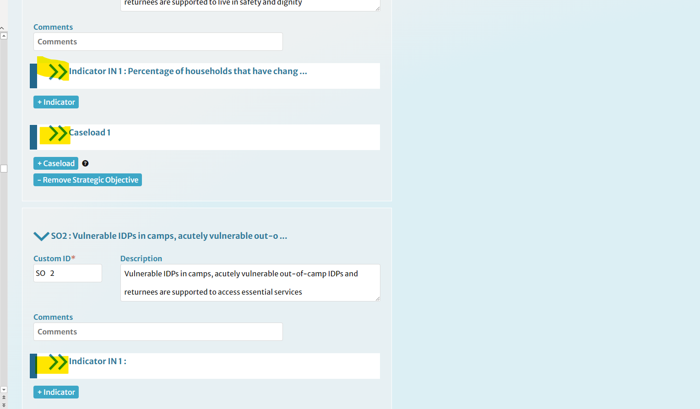
Ajouter des Indicateurs pour les Objectifs et activités sectoriels
Répétez les étapes précédentes pour chaque indicateur sous cet objectif/activité, ainsi que pour tous les autres objectifs/activités, en ajoutant des indicateurs au fur et à mesure. Utilisez les chevrons situés à gauche des descriptions pour développer ou réduire les panneaux d'indicateur.

Slide 30
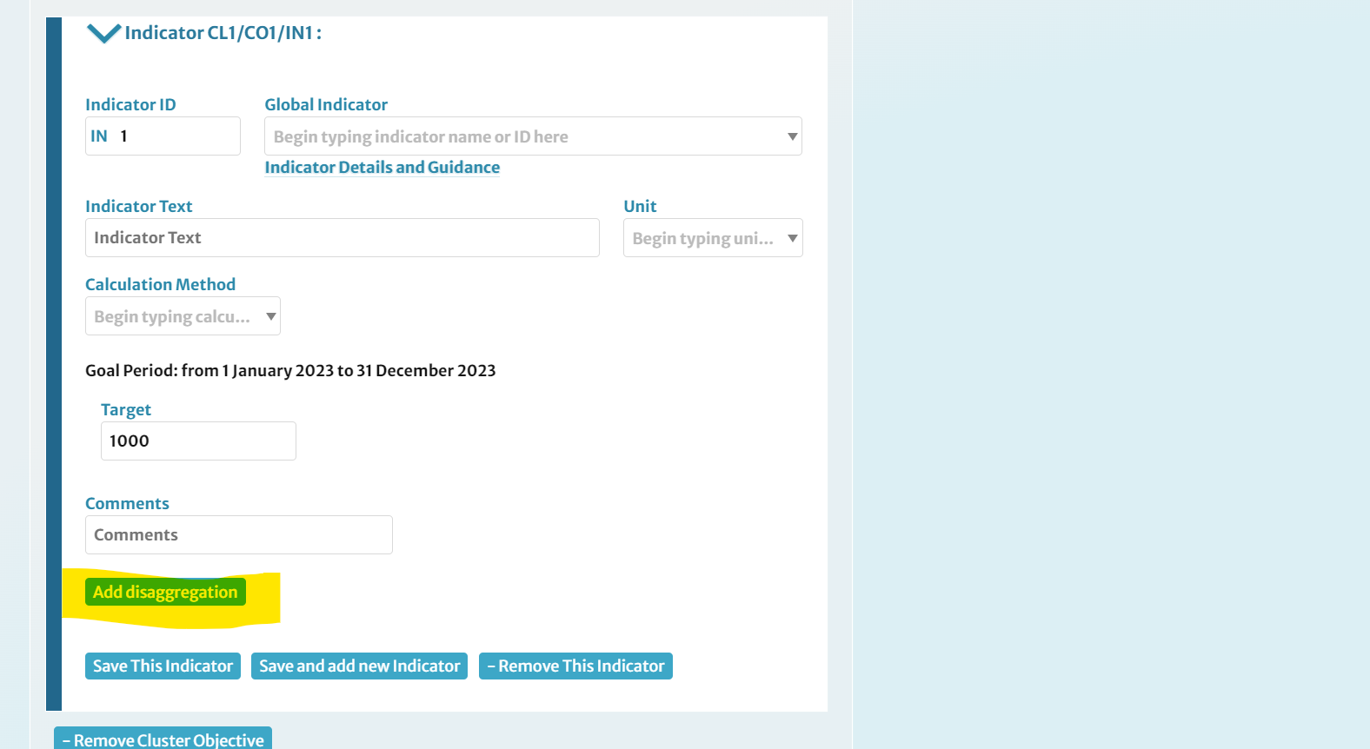
Utiliser des modèles de désagrégation : Indicateurs du cadre sectoriel
Comme vous avez déjà créer des modèles de désagrégation, vous pouvez les appliquer aux indicateurs de votre plan. Naviguez jusqu’à un indicateur qui nécessite l’ajout d’une désagrégation, puis cliquez sur [Add disaggregation].

Slide 31
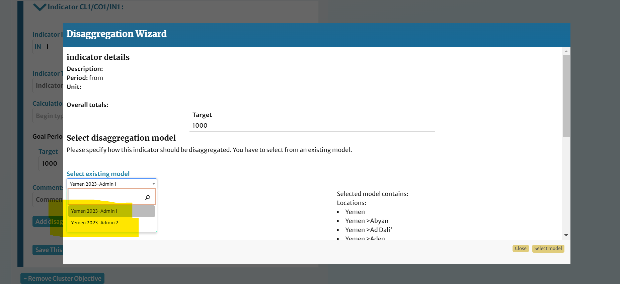
Utiliser des modèles de désagrégation : Indicateurs d’objectifs et activités sectoriels
Sélectionnez un modèle de désagrégation dans la liste puis cliquez sur “Select model”.

Slide 32
Ajouter des données désagrégées en utilisant excel
Collez les données depuis l'excel dans le modèle de désagrégation sur RPM
Exportez le modèle sur excel
Ajoutez les chiffres dans les cellules correspondantes

Slide 33
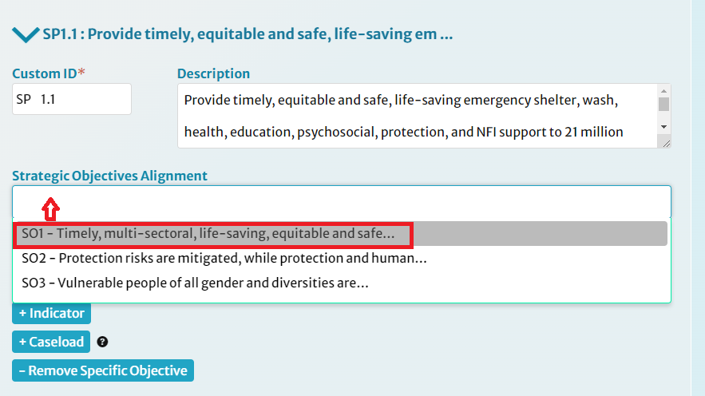
Former les alignements
Chaque Objectif Spécifique doit être aligné à UN Objectif Stratégique.
Chaque Objectif Sectoriel doit être aligné à un ou plusieurs Objectif Spécifique(s).
Chaque Activité Sectorielle doit être alignée à un ou plusieurs Objectif Sectoriel(s).
Pour former les alignements, cliquez sur “Alignment” et choisissez l’alignement pertinent.

Slide 34
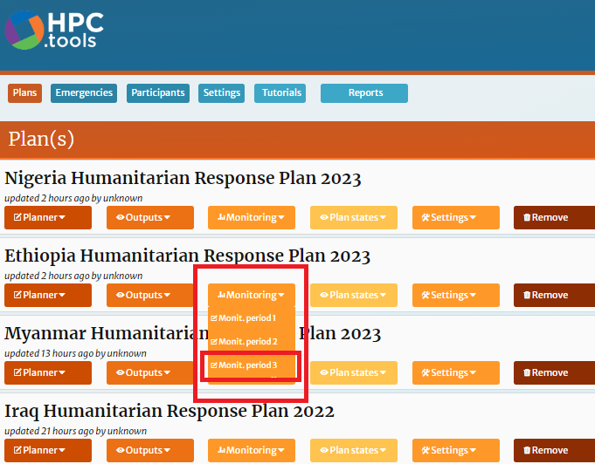
7. Télécharger des données de Monitoring
Commencez votre reporting de Monitoring en cliquant sur la dernière période ouverte.

Slide 35
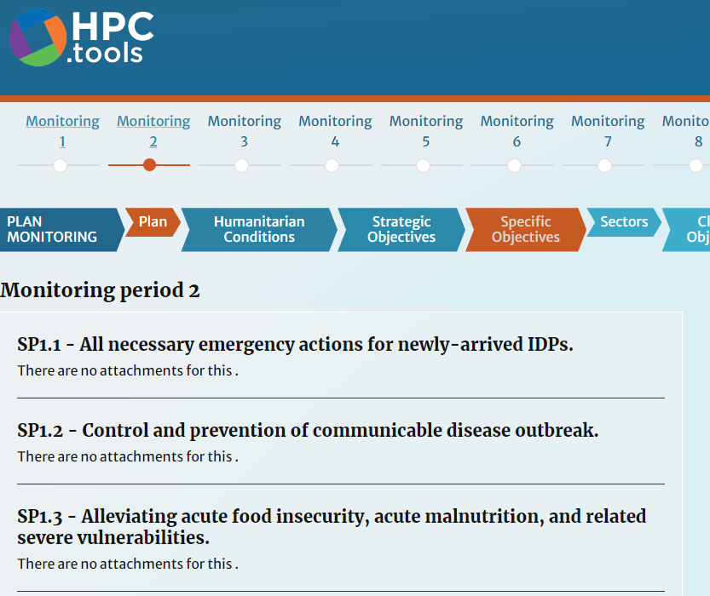
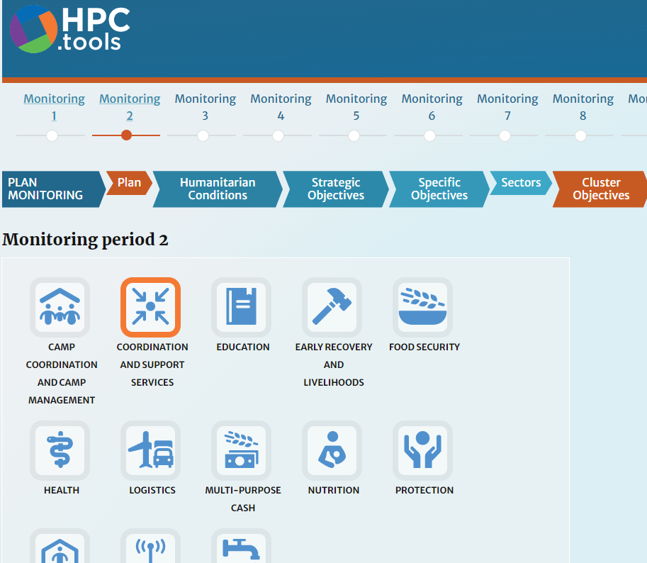
Naviguer au sein des données de monitoring
Sous la section Monitoring, les différents niveaux hiérarchiques du plan sont affichés. Choisissez le niveau que vous désirez visualiser, e.g. Objectifs Sectoriels ou Activités Sectorielles. Pour entrer des données pour les clusters sélectionnez votre cluster à l’aide des icônes fournies.

Slide 36
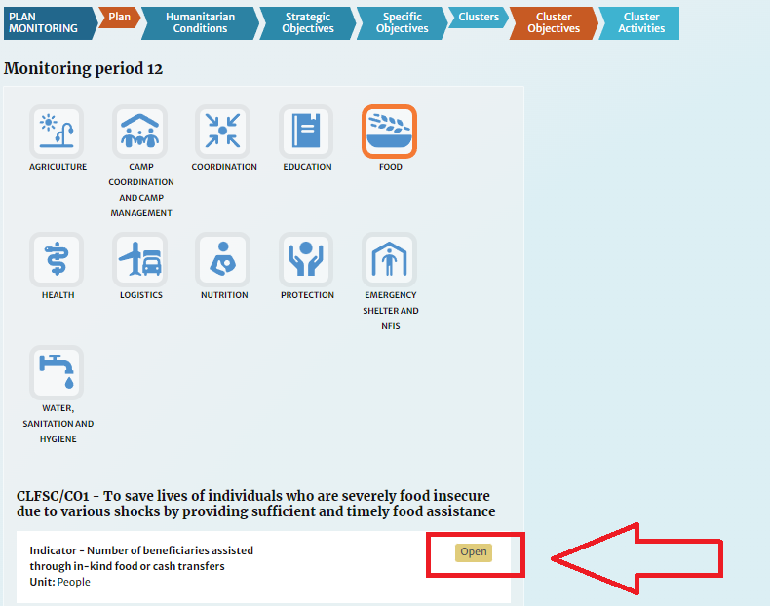
Naviguer au sein des données de monitoring
Les éléments du niveau hiérarchique sélectionné sont listés, e.g. toutes les activités sur Cluster Food avec leurs indicateurs. Cliquez sur “Open” sur un des indicateurs pour visualiser ses données.

Slide 37
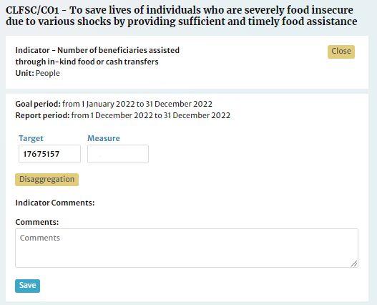
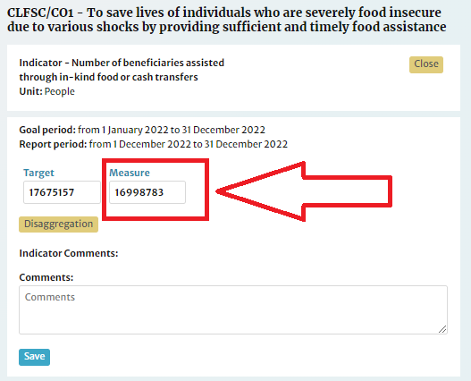
Ajouter des données de Monitoring
L’outil affiche la cible définie lors de la phase de planning. Sélectionnez l’indicateur pour lequel vous souhaitez ajouter des données.
Après avoir choisi la méthode de calcul, entrer une seule mesure pour l’indicateur dans le champ “Measure” affiché à côté des chiffres du planning.

Slide 38
Ajouter des données de Monitoring (Entrer des résultats désagrégés)
Assurez-vous d'entrer tous les sous-totaux et totaux pertinents ainsi que les données granulaires.
Vous pouvez entrer plusieurs valeurs à la fois en sélectionnant la plage de cellules de destination et en collant simplement la plage correspondante. Assurez-vous que l'ordre des lignes dans la source correspond à celui du formulaire à l'écran.
Vous pouvez également importer les données en utilisant Excel de la manière suivante (voir capture d'écran dans la diapositive suivante) :
Exportez le modèle Excel de désagrégation à partir de la fenêtre disaggregated goal
Remplissez les données dans le fichier Excel exporté.
Collez à nouveau les données dans la fenêtre disaggregated goal.
Pour maximiser la vue du formulaire, cliquez sur Zoom.
Enregistrez vos données et fermez “Disaggregation” en cliquant sur le bouton “Save and continue”.

Slide 39
Ajouter des données de Monitoring désagrégées
Collez les données depuis l'excel dans le modèle de désagrégation sur RPM
Exportez le modèle sur excel
Ajoutez les chiffres dans les cellules correspondantes

Slide 40
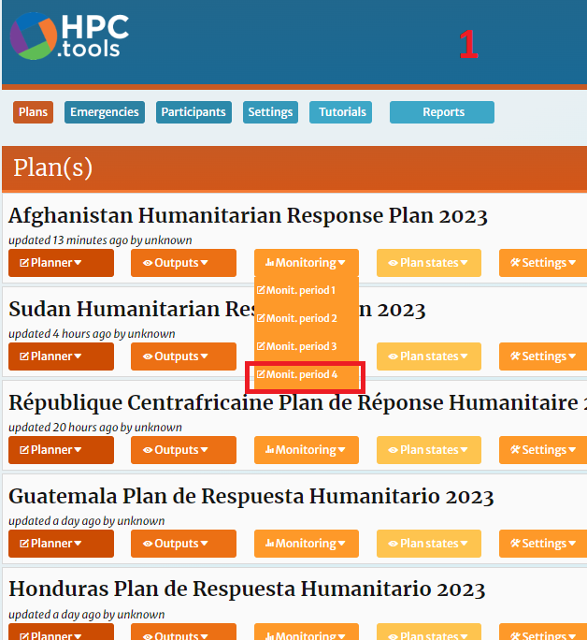
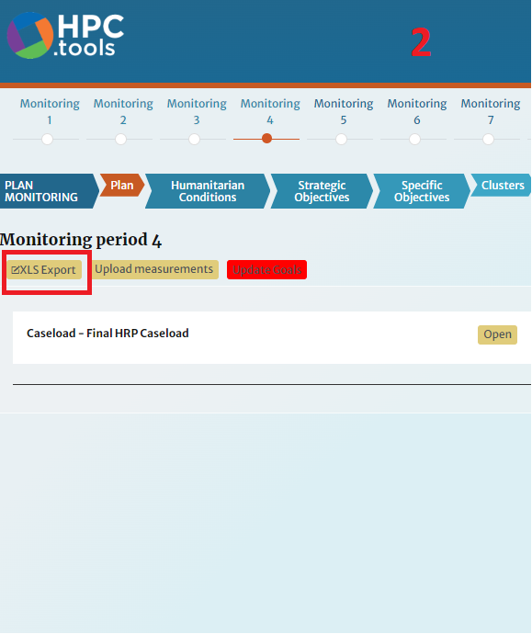
Ajout de données de Monitoring en masse (in bulk)
Depuis le menu du Monitoring, sélectionnez la période pour laquelle vous souhaitez ajouter des données.
Cliquez sur “XLS Export” pour télécharger la matrice de reporting.

Slide 41
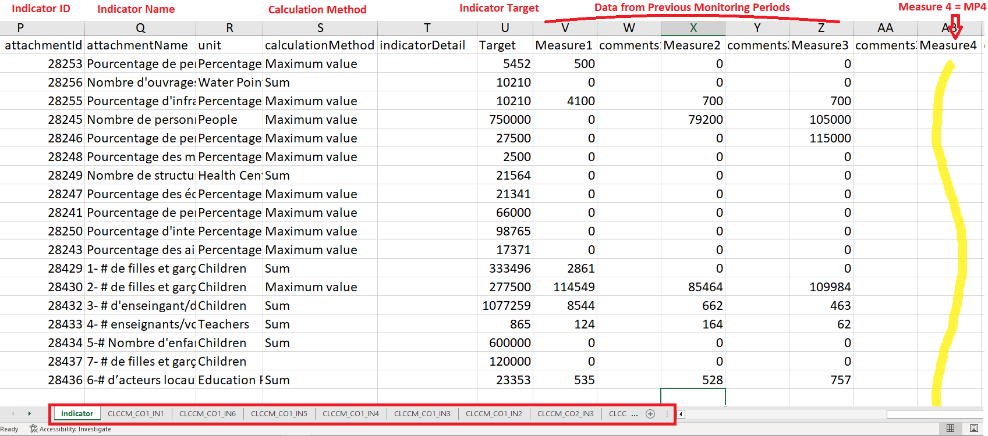
Ajout de données de Monitoring en masse (in bulk)
Pour vos indicateurs, veuillez compléter la colonne des mesures dans le fichier .xls (Excel). Les résultats pour chaque indicateur peuvent être ajoutés dans une seule colonne dans l'onglet intitulé "indicator".
Pour les données désagrégées, le fichier a un onglet distinct pour chaque indicateur. Pour trouver votre indicateur, faites défiler vers la droite à travers les feuilles et recherchez l’identifiant personnalisé de votre indicateur. Les feuilles contiennent des lignes pour chaque localisation et des colonnes pour les catégories. .
Ajoutez vos données et sauvegardez.

Slide 42
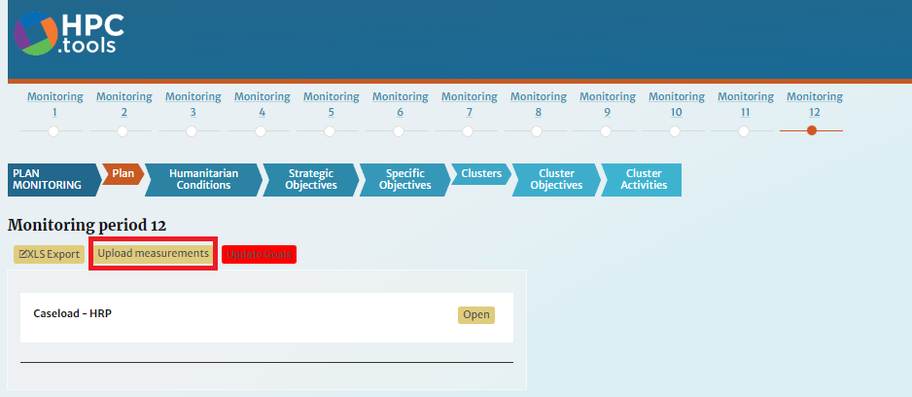
Ajout de données de Monitoring en masse (in bulk)
Vous avez le droit de modification pour votre cluster et un accès en lecture seule pour tous les autres. Toute donnée ajoutée contre des indicateurs en dehors du cluster pour lequel vous avez le droit de modification sera rejetée.
Retournez sur RPM et cliquez sur “Upload measurements”.
*Visitez le guide utilisateur de RPM ou les vidéos listées dans les ressources additionnelles pour obtenir des explications plus détaillées sur le Bulk Upload.

Slide 43
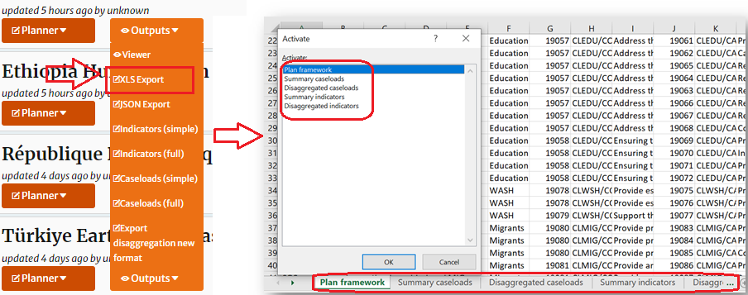
Téléchargez vos données au format Excel
Dans le menu “Outputs”, sélectionnez “XLS Export” et naviguez le fichier.
Le fichier excel ainsi téléchargé a 5 feuilles:
Plan Framework: cadre stratégique consolidé (Objectifs Stratégiques, Objectifs Spécifiques) et le cadre sectoriel (Objectifs Sectoriels, Activités Sectorielles).
Summary Caseloads: totaux des caseloads au niveau du plan et des clusters, avec des chiffres pour dans le besoin et cible.
Disaggregated Caseloads: les caseloads désagrégés avec des chiffres pour dans le besoin et cible.
Summary Indicators: Détail des indicateurs et cibles totales.
Disaggregated Indicators: indicateurs désagrégés avec les chiffres pour dans le besoin.

Slide 44
8. Ressources Additionnelles
Response Planning and Monitroing (RPM) User Guides
Response Planning and Monitroing (RPM) Brochure
Afficher une valeur à partir d’une série de mesures pour un indicateur
Vidéos explicatives : thématiques ici ; tutoriel ici

